Slide 1
Приемы решения практико-ориентированных задач нового типа ОГЭ

Slide 2
Что нужно уметь
Выделять ключевые фразы и основные вопросы из текста заданий.
Уметь выполнять арифметические действия с натуральными числами, десятичными и обыкновенными дробями, производить возведение числа в степень, извлекать арифметический квадратный корень из числа.
Уметь переводить единицы измерения.
Уметь округлять числа.
Уметь находить число от процента и проценты от числа.
Уметь находить часть от числа и число по его части.
Применять основное свойство пропорции.
Уметь решать уравнения, неравенства.
Разбираться в изображениях рисунков, планов и масштабе фигур на рисунках.
Анализировать и пользоваться информацией из таблиц.
Анализировать и пользоваться заданными графиками.

Slide 3
Что нужно знать
Формулы геометрии:
Периметр прямоугольника: Р=2(а +b)
Периметр квадрата: Р =4а
Длину окружности: С= 2ПR
Объем параллелепипеда: V= abc
Площади фигур:
Площадь прямоугольника: S = ab
Площадь квадрата: S = а²
Площадь круга: S = ПR²
теорему Пифагора: c²= a² + b²
Формулы синуса, косинуса, тангенса острого угла в прямоугольном треугольнике

Slide 4
Задачи о дачном участке

Slide 5
На плане изображен дачный участок по адресу: СНТ Рассвет, ул. Морская, 7 (сторона каждой клетки на плане равна 2 м). Участок имеет прямоугольную форму. Въезд и выезд осуществляется через единственные ворота.
Площадь, занятая жилым домом, равна 64 кв. м. Помимо жилого дома, на участке есть баня, к которой ведет дорожка, выложенная специальным садовым покрытием. Между жилым домом и баней находится цветник с теплицей. Теплица отмечена на плане цифрой 3.
Напротив жилого дома находится бак с водой для полива растений, за ним плодово-ягодные кустарники. В глубине участка есть огород для выращивания овощей, отмеченный цифрой 6.
Все дорожки внутри участка имеют ширину 1 м и застелены садовым покрытием, состоящим из плит размером 1м х 1м. Площадка вокруг дома выложена плитами такого же размера, но другой фактуры и цвета.
К дачному участку проведено электричество. Имеется магистральное газоснабжение.
Notes:
1 - жилой дом; 2 -цветник; 3 – теплица,4 – баня; 5 - бак с водой; 6 - огород для овощей; 7 - плодово-ягодные кустарники.

Slide 6
1. Для объектов, указанных в таблице, определите, какими цифрами они обозначены на плане. Заполните таблицу, в бланк ответов перенесите последовательность четырех цифр без пробелов, запятых и других дополнительных символов.
Объекты | Жилой дом | Цветник | Бак с водой | Баня
Цифры | 1 | 2 | 5 | 4
Ответ :1254
2. Плиты для садовых дорожек продаются в упаковке по 6 штук. Сколько упаковок плит понадобилось, чтобы выложить все дорожки и площадку вокруг дома?
Решение: дорожка от дома до бани имеет 22 плитки , дорожка от дома кустарников – 8 плиток, площадка вокруг дома –
14 ∙ 11 – 8∙ 8 = 154-64 = 90 . Итого: 30 + 90 =120 плиток
120:6 = 20 упаковок
Ответ :20
Notes:
1 - жилой дом; 2 -цветник; 3 –теплица;4 – баня; 5 - бак с водой; 6 - огород для овощей;7 - плодово-ягодные кустарники;.

Slide 7
3. Найдите площадь бани. Ответ дайте в квадратных метрах.
Решение: S = a² = a ∙ а – площадь квадрата
1 кл=2м, значит а= 6м
S _{бани}= 6 х 6 =36 м²
Ответ : 36
4.Найдите суммарную площадь плитки на прямоугольной площадке вокруг дома. Ответ дайте в квадратных метрах.
Решение: S = a ∙ b – площадь прямоугольника
1 кл=2м ;1 кл=2плиткам по 1м, значит а= 14м, b = 11м,
дом –квадрат, сторона = 4∙2м=8м
S _{площадки} = 14 х 11 - 8 х 8 = 90 м²
Ответ : 90

Slide 8
5. Хозяин участка планирует установить в жилом доме систему отопления. Он рассматривает два варианта: электрическое и газовое отопление. Цены на оборудование и стоимость его установки, данные о расходе газа, электроэнергии и их стоимости даны в таблице.
Отопление | Нагрева тель (котел) | Прочее оборудова ние и монтаж | Средн. расход газа/ средн. потребл. мощность | Стоимость газа/ электро энергии
Газовое отопление | 22 тыс. руб. | 16412 руб. | 1,3 куб. м/ч | 4,4 руб./ куб. м
Электр. отопление | 18 тыс. руб. | 12000 руб. | 4,7 кВт | 4,2 руб./ (кВт ∙ ч)
Обдумав оба варианта, хозяин решил установить газовое оборудование. Через сколько часов непрерывной работы отопления экономия от использования газа вместо электричества компенсирует разницу в стоимости установки газового и электрического оборудования?

Slide 9
Отопление | Нагрева тель (котел) | Прочее оборудова ние и монтаж | Средн. расход газа/ средн. потребл. мощность | Стоимость газа/ электро энергии
Газовое отопление | 22тыс. руб. | 16412 руб. | 1,3 куб. м/ч | 4,4 руб./ куб. м
Электр. отопление | 18 тыс. руб. | 12000 руб. | 4,7 кВт | 4,2 руб./ (кВт ∙ ч)
Решение: стоимость оборудования и монтажа:
22000 +16412= 38412 руб. - газ ; 18000 + 12000 = 30000 руб. электр. отоп.
Разница между стоимостью установки: 38412 – 30000 = 8412 руб.
Расход 1 часа обогрева : 1,3 куб. м/ч ∙ 4,4 руб./ куб. м =5,72 руб./ч –газ
4,7 руб./ куб. м ∙ 4,2 руб./(кВт ∙ ч) = 19,74 руб./ч - электричество
Разница между стоимостью потребления за 1 час: 19,74 - 5,72 = 14,02 руб./ч
Через сколько часов экономия от использования газа компенсирует затраты:
8412 руб. : 14,02 руб./ч = 600ч
Ответ : 600

Slide 10
Задачи о земледелии в горных районах

Slide 11
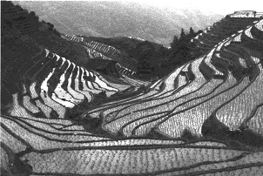
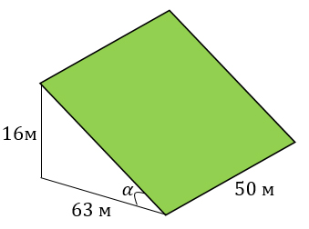
В горных районах, особенно в южных широтах с влажным климатом, земледельцы на склонах гор устраивают террасы. Земледельческие террасы - это горизонтальные площадки, напоминающие ступени. Во время дождя вода стекает с верхних террас вниз по специальным каналам. Поэтому почва на террасах не размывается и урожай не страдает. Медленный сток воды с вершины склона вниз с террасы на террасу позволяет выращивать даже влаголюбивые культуры. В Юго-Восточной Азии террасное земледелие широко применяется для производства риса, а в Средиземноморье - для выращивания винограда и оливковых деревьев. Возделывание культур на террасах повышает урожайность, но требует тяжелого ручного труда.
Земледелец владеет несколькими участками, один из которых расположен на склоне холма. Ширина участка 50 м, а верхняя точка находится
на высоте
16 м от
подножия.

Slide 12
1. Земледелец на расчищенном склоне холма выращивает мускатный орех. Какова площадь, отведенная под посевы? Ответ дайте в квадратных метрах.
Решение: По теореме Пифагора c² = a² +b²
с = √16² + 63² = √ 4225 = 65м
S= a ∙ b – площадь прямоугольника
S террасы = 50 · 65 = 3250 м²
c
а=16
b=63
Ответ : 3250

Slide 13
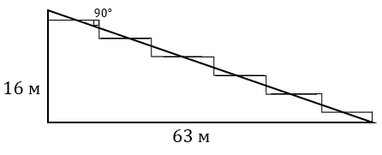
2. Земледелец решил устроить террасы на своем участке (см. рисунок ниже), чтобы выращивать рис, пшено и кукурузу. Строительство террас возможно, если угол склона (уклон) не больше 50% (тангенс угла склона α, умноженный на 100%). Удовлетворяет ли склон холма этим требованиям? Сколько процентов составляет уклон? Ответ округлите до десятых.
Решение:
Ответ : 25,4

Slide 14
3. На сколько процентов сократилась посевная площадь после того, как земледелец устроил террасы? Ответ округлите до десятых.
Решение: ширина каждой ступени: 63 : 6 =10,5м
площадь одной террасы : 10,5 · 50 = 525 м²
площадь всех шести террас :
525 · 6 = 3 150 м².
посевная площадь склона изначально была : 3 250 м² ,
стала : 3 150 м².
Ответ : 3,1

Slide 15
4. Земледелец получает 700 г бурого риса с одного квадратного метра засеянной площади. При шлифовке из бурого риса получается белый рис, но при этом теряется 14% массы. Сколько килограммов белого риса получит земледелец со всего своего участка?
Решение:
1 м² - 700 г бурого риса, 3 150 м² - ? бурого риса
3 150 · 700 = 2 205 000 г = 2 205 кг бурого риса.
100 – 14 =86% массы риса останется при шлифовке
86% от 2 205 кг= 2 205 · 0,86 = 1 896,3 кг белого риса
Ответ: 1 896,3

Slide 16
5.В таблице дана урожайность культур, которые может засеять земледелец на своем террасированном участке. За год обычно собирают два урожая - летом и осенью. По данным таблицы посчитайте наибольшее число килограммов урожая, которое может собрать земледелец с участка за один год, если он может засевать разные культуры.
 | Рис | Кукуруза | Пшено
1-й урожай (июнь) | 700 г/м² | 600 г/м² | Не выращивают
2-й урожай (сентябрь) | 600 г/м² | Не выращивают | 650 г/м²
Решение:
1-й урожай выгодно выращивать рис
2-й урожай выгодно выращивать пшено
Известно, что посевная площадь была 3 150 м²
700 · 3 150 + 650 · 3 150 = 4 252 500 г = 4 252,5 кг
Ответ: 4252,5

Slide 17
Задачи о мобильном интернете и тарифе

Slide 18
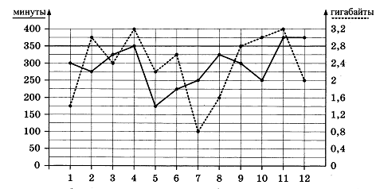
1.На графике точками изображено количество минут, потраченных на исходящие вызовы, и количество гигабайтов мобильного интернета, израсходованных абонентом в процессе пользования смартфоном, за каждый месяц 2018 года. Для удобства точки, соответствующие минутам и гигабайтам, соединены сплошными и пунктирными линиями соответственно.

Slide 19
В течение года абонент пользовался тарифом "Стандартный", абонентская плата по которому составляла 400 рублей в месяц. При условии нахождения абонента на территории РФ в абонентскую плату тарифа "Стандартный" входит:
пакет минут, включающий 350 минут исходящих вызовов на номера, зарегистрированные на территории РФ;
пакет интернета, включающий 2.8 гигабайта мобильного интернета;
- пакет SMS, включающий 150 SMS в месяц;
- безлимитные бесплатные входящие вызовы.
Стоимость минут, интернета и SMS сверх пакета указана в таблице
Исходящие вызовы | 3руб./мин
Мобильный интернет: дополнительные пакеты по 0,4 Гб | 90руб. за пакет
SMS | 3руб./шт.
Абонент не пользовался услугами связи в роуминге и не звонил
на номера, зарегистрированные за рубежом. За весь год
абонент отправил 140 SMS.

Slide 20
1. Определите, какие месяцы соответствуют указанному в таблице количеству израсходованных гигабайтов.
Израсходо ванные минуты | 175 мин | 225 мин | 275 мин | 350 мин
Номера месяцев
Заполните таблицу, в ответ запишите подряд числа,
соответствующие номерам месяцев, без пробелов, запятых
и других дополнительных символов (например, для мая,
января, ноября, августа, в ответ нужно записать число 51118).
Ответ : 5624

Slide 21
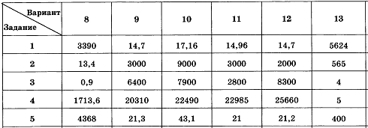
2. Сколько рублей потратил абонент на услуги связи в ноябре?
Решение:
Ноябрь - это 11 месяц. По графику определяем, сколько абонент наговорил минут и использовал гигабайт. Итого: 375 минут и 3,2 Гб.
Тариф стоит 400 рублей и включает в себя : 350 минут и 2,8 Гб Интернета.
Значит, оплатит абонент должен : 1)за 375-350 =25 мин,
25 мин. ∙ 3руб./ мин.=75руб.
2)3,2 Гб -2,8 Гб = 0,4 Гб - 90руб. (Мобильный интернет: дополнительные пакеты по 0,4 Гб- 90руб. за пакет)
Итого за ноябрь: 400руб. + 75руб. + 90 руб. =565 руб.
Ответ : 565

Slide 22
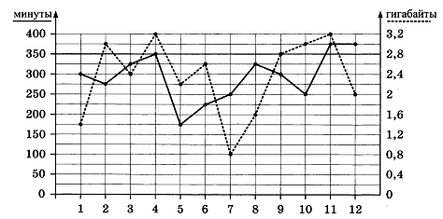
3. Сколько месяцев в 2018 году абонент превышал
лимит по пакету исходящих минут?
Решение: месяцы 11 и 12
Ответ : 2
Тариф стоит 400 рублей и включает в себя : 350 минут и 2,8 Гб Интернета
4. Сколько месяцев в 2018 году абонент превышал лимит либо
по пакету минут, либо по пакету мобильного интернета?
Решение: месяцы 2, 4, 10, 11 и 12
Ответ : 5

Slide 23
5. В конце 2018 года оператор связи предложил абоненту
перейти на новый тариф, условия которого приведены в таблице.
Стоимость перехода на тариф | 0 руб.
Абонентская плата в месяц | 350 руб.
в абонентскую плату ежемесячно включены:
пакет исходящих минут | 300 минут
пакет мобильного интернета | 3 Гб
пакет SMS | 100 SMS
после расходования пакетов:
входящие вызовы | 0 руб./мин.
исходящие вызовы* | 3 руб./мин.
мобильный интернет: дополнительные пакеты по 1 Гб интернет | 200 руб. за пакет
SMS | 2 руб./шт.
Абонент решает, перейти
ли ему на новый тариф,
посчитав, сколько бы он
потратил на услуги связи
за2018 г., если бы пользовался
им. Если получится меньше,
чем он потратил фактически
за 2018 г., то абонент примет
решение сменить тариф.
Перейдет ли абонент на
новый тариф? В ответ
запишите ежемесячную
абонентскую плату по
тарифу, который выберет
абонент на 2019 год.
*исходящие вызовы на номера, зарегистрированные на территории РФ

Slide 24
Решение:
Настоящий тариф стоит 400 рублей и включает в себя : 350 минут и 2,8 Гб Интернета.
Сверх пакета: исходящие вызовы- 3руб./ мин, мобильный интернет по
0,4 Гб- 90руб. за пакет
За год потратил абонент на настоящем тарифе : 400 ∙ 12 = 4800руб. – абонен. плата , всего: 4800+ 45(ф) + 90(а) +45(ок)+165(н) +75(д) = 5220руб.
Новый тариф стоит 350 рублей и включает в себя : 300 минут и 3 Гб Интернета. Сверх пакета: исходящие вызовы- 3руб./ мин, мобильный интернет по 1 Гб- 200руб. за пакет
За год потратит абонент, если перейдет на новый тариф :
350 ∙ 12 = 4200руб. абонен. платы
4200 +75(мр) +154(ап) + 75(ав) +229(н) +225(д)= 4958руб.
Ответ : 350

Slide 25
Задачи о теплице

Slide 26
Сергей Петрович решил построить на дачном участке
теплицу длиной 4м. Для этого сделал прямоугольный фундамент. Для каркаса теплицы Сергей Петрович заказал металлические дуги в форме полуокружностей длиной 5м
каждая и покрытие для обтяжки. Отдельно требуется купить пленку для передней и задней стенок теплицы. В передней стенке планируется вход, показанный на рисунке
прямоугольником ВСС1В1, где точки В,О,С делят отрезок АD
на четыре равные части. Внутри теплицы Сергей Петрович планирует сделать три грядки по длине теплицы – одну центральную широкую грядку и две узкие грядки по краям. Между грядками будут дорожки шириной 40см, для которых необходимо купить тротуарную плитку размером 20смХ20см.

Slide 27
1.Какое наименьшее количество дуг нужно заказать,
чтобы расстояние между соседними дугами было не более 60см?
Решение:
4м
4м=400см, х-количество отрезков
400:х 60; 400:60 х; х; х=7, тогда дуг-8
Ответ : 8
2. Сколько упаковок плитки нужно купить для дорожек между грядками, если она продается в упаковках по 6 штук?
Грядок-3, дорожек-2,
40∙400 =16000см² – площадь дорожки,
20∙20 =400см² - площадь плитки,
16000:400 = 40 шт. плиток, 40 : 6 = , значит упаковок -7 для одной дорожки, 7∙2=14
Решение:
Ответ : 14

Slide 28
3.Найдите ширину теплицы. Ответ дайте в метрах
с точностью до десятых.
Решение:
Надо найти диаметр полуокружности -D = АD, радиус R= АО, где П ≈ 3,14, дуги теплицы - в форме полуокружностей длиной 5м
длина окружности С=ПD=5∙2=10м, D = 10:3,14 ≈ 3,18 ≈ 3,2м
Ответ : 3,2
4.Найдите ширину центральной грядки, если она в два раза больше ширины узкой грядки.
Ответ дайте в см с точностью до десятков.
Решение:
Ширина центральной грядки СВ =2у, КН= МА=у, МН =3,2м
СВ =(3,2∙100 – 2∙40):2=
240:2=120см
Ответ : 120

Slide 29
5.Найдите высоту входа в теплицу.
Ответ дайте в см.
Решение:
т.к. R=1,6м=160см;
ОС=120:2 =60см
По теореме Пифагора c² = a² +b²
СС₁= √160² - 60² = 10√ 220 ≈148м
Ответ : 148

Slide 30
Задачи про шины

Slide 31
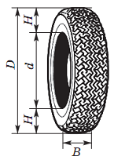
Для маркировки автомобильных шин применяется единая система обозначений (см. рис. 1). Первое число означает ширину В шины (ширину протектора) в миллиметрах (см. рис.2). Второе число — высота боковины Н в процентах к ширине шины.
Последующая буква означает
конструкцию шины.
Например, буква R значит,
что шина радиальная,
то есть нити каркаса в боковине шины расположены
Вдоль радиусов колеса. На всех легковых автомобилях
применяются шины радиальной конструкции За
обозначением типа конструкции шины идёт число,
указывающее диаметр диска колеса в дюймах
(в одном дюйме 25,4 мм). По сути, это диаметр d
внутреннего отверстия в шине. Таким образом,
общий диаметр колеса D легко найти, зная диаметр диска и высоту боковины.
Последний символ в маркировке — индекс скорости. Возможны дополнительные маркировки, означающие допустимую нагрузку на шину, сезонность использования и тип дорожного покрытия, где рекомендуется использовать шину.
Завод производит автомобили и устанавливает на них шины с маркировкой: 225/60 R18. Завод допускает установку шин с другими маркировками. В таблице показаны разрешённые размеры шин.

Slide 32
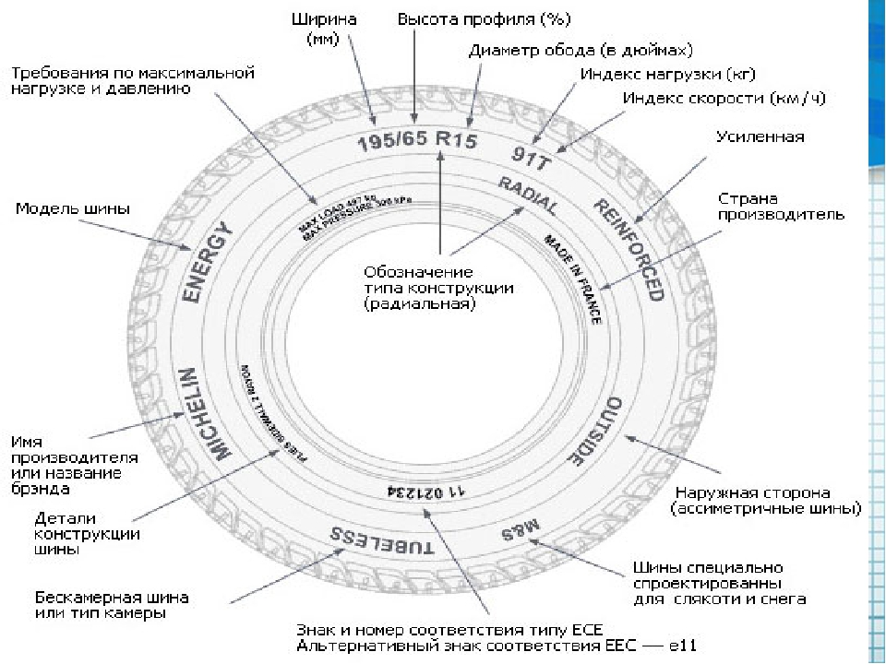
Диаметр диска (дюймы) Ширина шины(мм) | 17 | 18 | 19 | 20
215 | 215/65 | 215/60 | Не разр. | Не разр.
225 | 225/60 | 225/55, 225/60 | 225/50 | Не разр.
235 | Не разр. | 235/55 | 235/50 | 235/45

Slide 33
1. Какой наименьшей ширины шины можно устанавливать на автомобиль, если диаметр диска равен 19 дюймам? Ответ дайте в миллиметрах.
Диаметр диска (дюймы) Ширина шины(мм) | 17 | 18 | 19 | 20
215 | 215/65 | 215/60 | Не разр. | Не разр.
225 | 225/60 | 225/55, 225/60 | 225/50 | Не разр.
235 | Не разр. | 235/55 | 235/50 | 235/45
Ответ : 225
3. На сколько миллиметров радиус колеса с маркировкой 215/60 R18 меньше, чем радиус колеса с маркировкой
235/55 R18 ?
Решение. R₂-R₁ = (d + 2H₂) - (d + 2H₁) = d + 2H₂ - d -2H₁ = 2H₂ -2H₁= 2(H₂ - H₁), где H₂= 235∙55/100 = 129,25мм, Н/В∙100%=55%;
Н1 = 215∙ 60/100 = 129мм, тк Н/В∙100%=60%;
тогда R₂-R₁ =129,25-129=0,25мм
Ответ : 0,25

Slide 34
3. Найдите диаметр колеса автомобиля, выходящего с завода. Ответ дайте в сантиметрах.
Решение .
D= d + 2H; Н = 0,6В = 0,6∙225= 135
d = 18∙ 25,4 =457,2мм
D = 457,2 + 2∙ 135 =
457,2 + 270 = 727,2мм = 72,72см
Дано:
Маркировка:
225/60 R18
В=225;
Н/В∙100%=60%;
d=18 дюймов
D= ?
Ответ : 72,72
4.На сколько миллиметров уменьшится диаметр D колеса, если заменить шины, установленные на заводе, шинами с маркировкой 235/45 R20?
Решение.
Диаметр колеса автомобиля, выходящего с завода D1= 727,2мм
Диаметр колеса с шинами с маркировкой 235/45 R20
D₂ = d + 2H= 20∙ 25,4 + 2∙ 0,45∙ 235 = 508 + 211,5 = 719,5мм
D₁ – D₂ = 727,2 – 719,5 = 7,7 мм
Ответ : 7,7

Slide 35
5. На сколько процентов уменьшится пробег автомобиля при
одном обороте колеса, если заменить шины, установленные
на заводе, шинами с маркировкой 235/45 R20?
Округлите результат до десятых.
Решение.
Диаметр колеса автомобиля, выходящего с завода
D1= 727,2мм,
1 оборот = С = ПD₁= 727,2Пмм
Диаметр колеса с шинами с маркировкой 235/45 R20
D₂ = 719,5мм, радиус
1 оборот =С = ПD₂= 719,5Пмм≈ 2259,23мм.
Пусть 727,2Пмм – 100%, тогда 719,5Пмм – х%
х% = 719,5П ∙ 100% : 727,2П ≈ 98,9%
100% - 98,9% = 1,1%
Ответ : 1,1

Slide 36
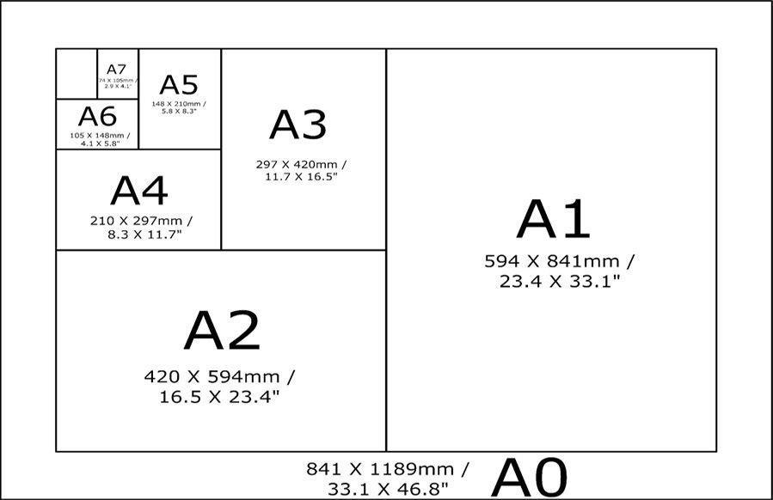
Задачи про
форматы листов

Slide 37
Общепринятые форматы листов бумаги обозначают буквой A
и цифрой: A0, A1, A2 и так далее. Если лист формата A0
разрезать пополам, получаются два листа формата A1.
Если лист A1 разрезать пополам, получаются два листа
формата A2 и так далее. При этом отношение длины листа
к его ширине у всех форматов, обозначенных буквой A, одно
и то же (то есть листы всех форматов подобны друг другу).
Это сделано специально — чтобы можно было сохранить
пропорции текста на листе при изменении формата бумаги
(размер шрифта при этом тоже соответственно изменяется).

Slide 38
В таблице 1 даны размеры листов бумаги четырёх форматов: от AЗ до A6.
Порядковые номера | Ширина(мм) | Длина(мм)
1 | 105 | 148
2 | 210 | 297
3 | 297 | 420
4 | 148 | 210
Для листов бумаги форматов АЗ, А4, А5 и А6 определите,
какими порядковыми номерами обозначены их размеры
в таблице 1. Заполните таблицу ниже, в бланк ответов
перенесите последовательность четырёх цифр.
Форматы бумаги | АЗ | А4 | А5 | А6
Ответ : 3241

Slide 39
2. Сколько листов бумаги формата А5 получится при
разрезании одного листа бумаги формата А0?
Решение .
А0=2А1
А1=2А2; А0 = 2А1=2×(2А2)=4А2
А2=2А3; А0 =4А2=4×(2А3)=8А3
А3=2А4; А0 =8А3=8×(2А4)=16А4
А4=2А5; А0 =16А4=16×(2А5)=32А5
А0=32А5
Ответ : 32
3. Найдите длину большей стороны листа бумаги формата А2.
Ответ дайте в миллиметрах.
Решение .
А3 имеет размеры:
297 × 420 мм
Тогда А2 имеет ширину 420 мм , длину
2× 297мм = 594мм
Порядковые номера | Ширина(мм) | Длина(мм)
1-А6 | 105 | 148
2-А4 | 210 | 297
3-А3 | 297 | 420
4-А5 | 148 | 210
Ответ : 594

Slide 40
4. Найдите площадь листа бумаги формата АЗ. Ответ дайте
в квадратных сантиметрах.
Решение.
S = a ∙ b – площадь прямоугольника
А3 имеет размеры: 297 × 420 мм; S = 29,7см × 42см = 1247,4 см²
Ответ : 1247,4
5.Найдите отношение длины большей стороны листа к
меньшей у бумаги формата А1. Ответ дайте с точностью до
десятых.
Решение.
А2 имеет размеры: 420 × 594мм
А1 имеет размеры: 594 × 2∙ 420мм
840: 594≈ 1,41..
Ответ : 1,4

Slide 41
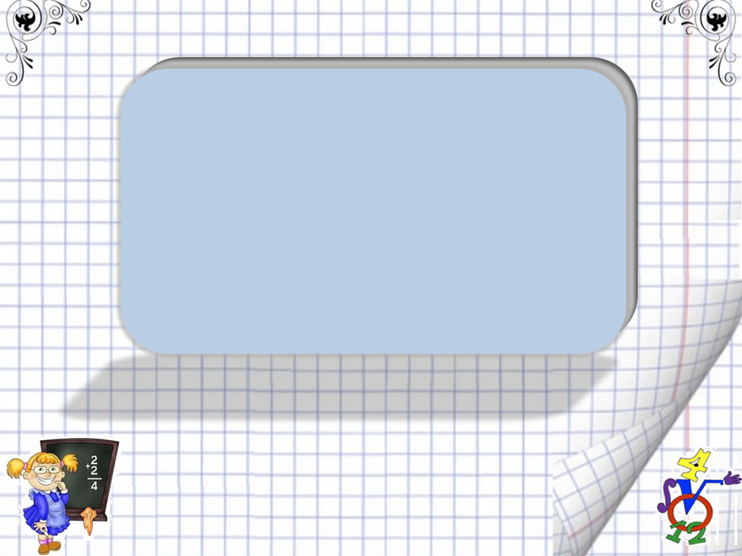
Успехов
на экзамене!

